Slide 1
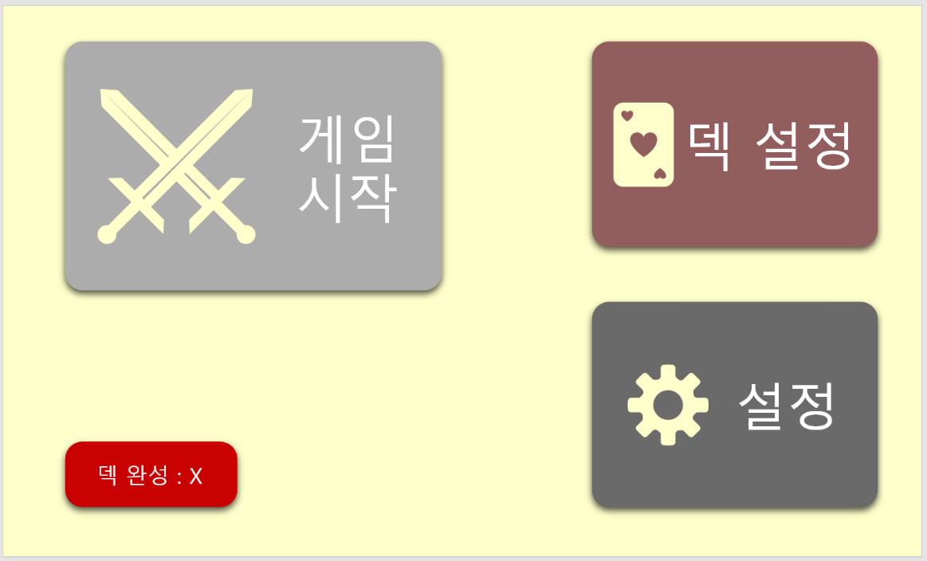
유스케이스명 | 메인 화면
개요 | 각 사용자는 게임을 실행하면 메인화면에서 시작한다.
관련 액터 | 플레이어1, 플레이어2
선행 조건
이벤트 흐름 | 기본 흐름 : 1. 기기의 전원을 켠다. 2. LCD 화면에 게임 시작, 덱 설정, 설정, 덱 완성여부 를 나타낸다. 3. 각각의 플레이어는 게임 시작, 덱 설정, 설정을 터치한다. 3-1. 게임시작을 터치하면 게임시작 준비 화면으로 이동한다. 3-2. 덱 설정을 터치하면 덱 설정 화면으로 이동한다. 3-3. 설정을 터치하면 설정 화면이 나타난다.
후행 조건
대안 흐름
비기능적 요구사항

Slide 2
유스케이스명 | 설정
개요 | 음소거나 볼륨의 정도를 설정할 수 있다.
관련 액터 | 플레이어1, 플레이어2
선행 조건
이벤트 흐름 | 기본 흐름: 1. LCD 에 음향 설정 화면이 나온다. 2. 사용자는 음량 설정 스크롤 바, 음소거, 확인을 터치한다. 2-1. 음량 설정 스크롤 바를 터치하면 현재 음량을 % 단위로 LCD에 출력한다 2-2. 음소거를 터치하면 LCD에 체크표시를 출력한다. 2-3. 확인을 터치하면 설정 화면이 사라지며 메인 화면으로 돌아간다.
후행 조건
대안 흐름
비기능적 요구사항

Slide 3
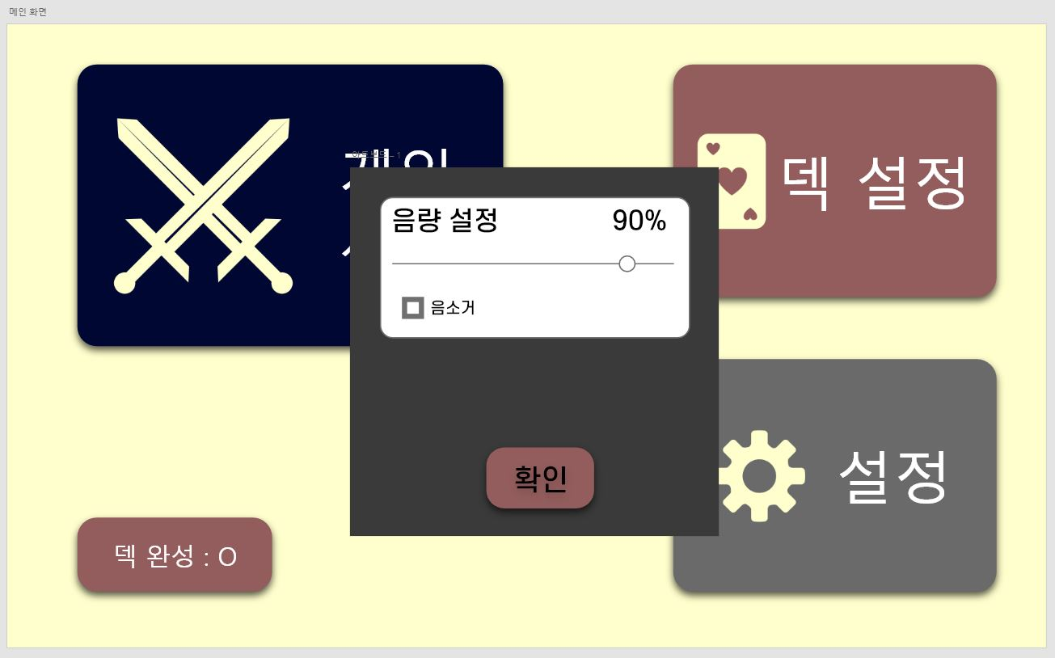
유스케이스명 | 음량 조절
개요 | 사용자는 게임의 음량을 조절한다.
관련 액터 | 플레이어1, 플레이어2
선행 조건
이벤트 흐름 | 기본 흐름: 1. 플레이어는 가로로 표시된 스크롤 바에 원하는 음량의 정도만큼 터치한다. 2. 0%에서 100%까지 선택할 수 있으며, 1% 단위로 구분한다.
후행 조건
대안 흐름
비기능적 요구사항

Slide 4
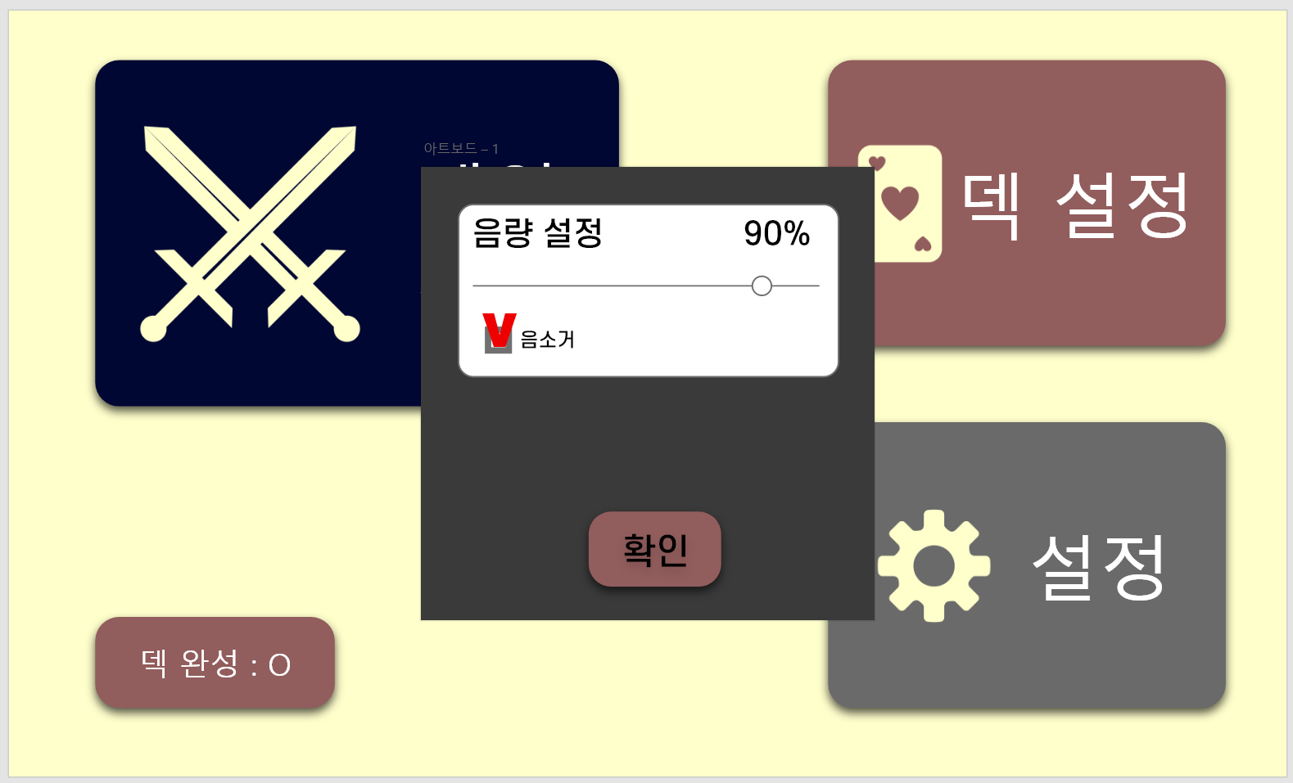
유스케이스명 | 음소거
개요 | 사용자는 게임의 음량을 끄거나 켠다.
관련 액터 | 플레이어1, 플레이어2
선행 조건
이벤트 흐름 | 기본 흐름 : 1. 음소거 박스가 한 번 터치되면, 음량을 0%로 만든다. 2. 음소가 박스가 터치 된 상태에서 한 번 더 터치되면, 원래 가지고있던 음량의 상태로 되돌린다.
후행 조건
대안 흐름
비기능적 요구사항

Slide 5
유스케이스명 | 설정 확인
개요 | 메인 화면으로 돌아간다.
관련 액터 | 플레이어1, 플레이어2
선행 조건
이벤트 흐름 | 기본 흐름 : 1. 음량, 음소거 여부를 기기에 저장시킨다. 2. LCD에 설정 확인 화면을 없애고, 메인 화면으로 다시 돌아간다.
후행 조건 | 음량과 음소거 여부는 변경되지 않아야한다.
대안 흐름
비기능적 요구사항

Slide 6
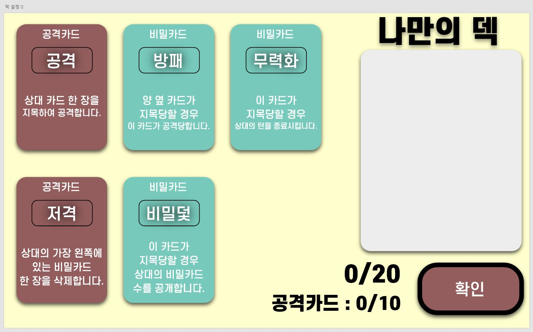
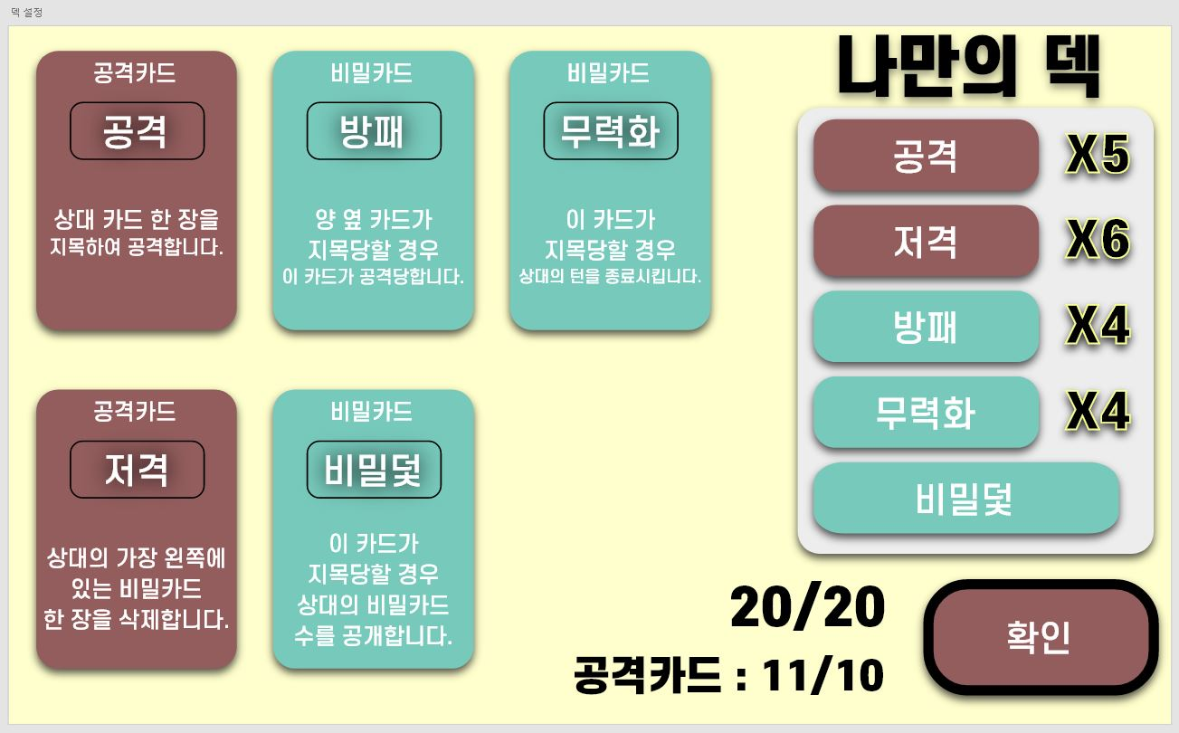
유스케이스명 | 덱 설정
개요 | 게임을 시작하기 전, 자신의 덱을 설정한다.
관련 액터 | 플레이어1, 플레이어2
선행 조건
이벤트 흐름 | 기본 흐름 : 1. 사용자는 자신이 추가할 카드를 터치한다. 1-1. 전체 카드 카운트가 20 미만이고 전체 공격 카드 카운트가 10 미만일 경우 1-1-1공격카드(공격)를 터치하면 ‘나만의 덱’에 [공격] 그림이 생성된다. 1-1-2. 공격카드(저격)를 터치하면 ‘나만의 덱’에 [저격] 그림이 생성된다. 1-2. 전체 카드 카운트가 20 미만일때 1-2-1. 비밀카드(방패)를 터치하면 ‘나만의 덱’에 [방패] 그림이 생성된다. 1-2-2. 비밀카드(비밀 덫)를 터치하면 ‘나만의 덱’에 [비밀 덫] 그림이 생성된다. 1-2-3. 비밀카드(무력화)를 터치하면 ‘나만의 덱’에 [무력화] 그림이 생성된다. 1-3. 전체 카드 카운트가 20 일 때 1-3-1. 카드 추가 경고를 출력한다. 1-4. 전체 공격 카드 카운트가 10일때 공격 카드를 터치 할 경우 1-4-1. 공격 카드 추가 경고를 출력한다. 2. 사용자가 ’나만의덱’ 에서 제거할 카드가 있다면 그 카드 그림을 터치한다.
후행 조건
대안 흐름
비기능적 요구사항

Slide 7
유스케이스명 | 공격(공격)카드 추가
개요 | 사용자는 자신의 덱에 공격(공격)카드를 추가한다.
관련 액터 | 플레이어1, 플레이어2
선행 조건 | 전체 공격 카드 개수가 10 이하이고 전체 카드 개수가 20 이하여야 한다.
이벤트 흐름 | 기본 흐름 : 1. '나만의 덱’ 에 공격카드 개수를 1 증가시킨다. 2. 전체 카드 개수를 1 증가시킨다. 3. 공격 카드 개수를 1 증가시킨다. 4. 덱 설정 화면으로 돌아간다.
후행 조건
대안 흐름
비기능적 요구사항

Slide 8
유스케이스명 | 공격(저격)카드 추가
개요 | 사용자는 자신의 덱에 공격(저격)카드를 추가한다.
관련 액터 | 플레이어1, 플레이어2
선행 조건 | 전체 공격 카드 개수가 10 이하이고 전체 카드 개수가 20 이하여야 한다.
이벤트 흐름 | 기본 흐름 : 1. '나만의 덱’ 에 저격카드 개수를 1 증가시킨다. 2. 전체 카드 개수를 1 증가시킨다. 3. 저격 카드 개수를 1 증가시킨다. 4. 덱 설정 화면으로 돌아간다.
후행 조건
대안 흐름
비기능적 요구사항

Slide 9
유스케이스명 | 비밀(방패)카드 추가
개요 | 사용자는 자신의 덱에 비밀(방패)카드를 추가한다.
관련 액터 | 플레이어1, 플레이어2
선행 조건 | 전체 카드 개수가 20 이하여야 한다.
이벤트 흐름 | 기본 흐름 : 1. '나만의 덱’ 에 방패카드 개수를 1 증가시킨다. 2. 전체 카드 개수를 1 증가시킨다. 3. 덱 설정 화면으로 돌아간다.
후행 조건
대안 흐름
비기능적 요구사항

Slide 10
유스케이스명 | 비밀(무력화)카드 추가
개요 | 사용자는 자신의 덱에 비밀(무력화)카드를 추가한다.
관련 액터 | 플레이어1, 플레이어2
선행 조건 | 전체 카드 개수가 20 이하여야 한다.
이벤트 흐름 | 기본 흐름 : 1. '나만의 덱’ 에 무력화 카드 개수를 1 증가시킨다. 2. 전체 카드 개수를 1 증가시킨다. 3. 덱 설정 화면으로 돌아간다.
후행 조건
대안 흐름
비기능적 요구사항

Slide 11
유스케이스명 | 비밀(비밀 덫)카드 추가
개요 | 사용자는 자신의 덱에 비밀(비밀 덫)카드를 추가한다.
관련 액터 | 플레이어1, 플레이어2
선행 조건 | 전체 카드 개수가 20 이하여야 한다.
이벤트 흐름 | 기본 흐름 : 1. '나만의 덱’ 에 비밀 덫 카드 개수를 1 증가시킨다. 2. 전체 카드 개수를 1 증가시킨다. 3. 덱 설정 화면으로 돌아간다.
후행 조건
대안 흐름
비기능적 요구사항

Slide 12
유스케이스명 | 공격(공격)카드 제거
개요 | 사용자는 자신의 덱에 공격(공격)카드를 제거한다.
관련 액터 | 플레이어1, 플레이어2
선행 조건 | 전체 카드 수가 1 이상이어야 한다.
이벤트 흐름 | 기본 흐름 : 1. '나만의 덱’ 에 공격 카드 개수를 1 감소시킨다. 2. 전체 카드 개수를 1 감소시킨다. 3. 공격 카드 개수가 남아있지 않다면, [공격]카드 그림을 삭제한다. 4. 덱 설정 화면으로 돌아간다.
후행 조건
대안 흐름
비기능적 요구사항

Slide 13
유스케이스명 | 공격(공격)카드 그림 제거
개요 | 사용자는 나만의 덱에 (공격)카드 그림을 제거한다.
관련 액터 | 플레이어1, 플레이어2
선행 조건 | 카드 제거에 의해 나만의 덱의 (공격)카드의 개수가 0이 된 경우이다.
이벤트 흐름 | 기본 흐름 : 1. (공격)카드 그림을 삭제한다. 2. 덱 설정 화면으로 돌아간다.
후행 조건
대안 흐름
비기능적 요구사항

Slide 14
유스케이스명 | 공격(저격)카드 제거
개요 | 사용자는 자신의 덱에 공격(저격)카드를 제거한다.
관련 액터 | 플레이어1, 플레이어2
선행 조건 | 전체 카드 수가 1 이상이어야 한다.
이벤트 흐름 | 기본 흐름 : 1. '나만의 덱’ 에 공격 카드 개수를 1 감소시킨다. 2. 공격(저격) 카드 개수가 남아있지 않다면, [저격]카드 그림을 삭제한다. 3. 전체 카드 개수를 1 감소시킨다. 4. 덱 설정 화면으로 돌아간다.
후행 조건
대안 흐름
비기능적 요구사항

Slide 15
유스케이스명 | 공격(저격)카드 그림 제거
개요 | 사용자는 나만의 덱에 (공격)카드 그림을 제거한다.
관련 액터 | 플레이어1, 플레이어2
선행 조건 | 카드 제거에 의해 나만의 덱의 (저격)카드의 개수가 0이 된 경우이다.
이벤트 흐름 | 기본 흐름 : 1. (저격)카드 그림을 삭제한다. 2. 덱 설정 화면으로 돌아간다.
후행 조건
대안 흐름
비기능적 요구사항

Slide 16
유스케이스명 | 비밀(방패)카드 제거
개요 | 사용자는 자신의 덱에 비밀(방패)카드를 제거한다.
관련 액터 | 플레이어1, 플레이어2
선행 조건 | 전체 카드 수가 1 이상이어야 한다.
이벤트 흐름 | 기본 흐름 : 1. '나만의 덱’ 에 방패카드 개수를 1 감소시킨다. 2. 비밀(방패) 카드 개수가 남아있지 않다면, [방패]카드 그림을 삭제한다. 3. 전체 카드 개수를 1 감소시킨다. 4. 덱 설정 화면으로 돌아간다.
후행 조건
대안 흐름
비기능적 요구사항

Slide 17
유스케이스명 | 비밀(방패)카드 그림 제거
개요 | 사용자는 나만의 덱에 (공격)카드 그림을 제거한다.
관련 액터 | 플레이어1, 플레이어2
선행 조건 | 카드 제거에 의해 나만의 덱의 (방패)카드의 개수가 0이 된 경우이다.
이벤트 흐름 | 기본 흐름 : 1. (방패)카드 그림을 삭제한다. 2. 덱 설정 화면으로 돌아간다.
후행 조건
대안 흐름
비기능적 요구사항

Slide 18
유스케이스명 | 비밀(무력화)카드 제거
개요 | 사용자는 자신의 덱에 비밀(무력화)카드를 제거한다.
관련 액터 | 플레이어1, 플레이어2
선행 조건 | 전체 카드 수가 1 이상이어야 한다.
이벤트 흐름 | 기본 흐름 : 1. '나만의 덱’ 에 방패카드 개수를 1 감소시킨다. 2. 비밀(무력화) 카드 개수가 남아있지 않다면, [무력화]카드 그림을 삭제한다. 3. 전체 카드 개수를 1 감소시킨다. 4. 덱 설정 화면으로 돌아간다.
후행 조건
대안 흐름
비기능적 요구사항

Slide 19
유스케이스명 | 비밀(무력화)카드 그림 제거
개요 | 사용자는 나만의 덱에 (무력화)카드 그림을 제거한다.
관련 액터 | 플레이어1, 플레이어2
선행 조건 | 카드 제거에 의해 나만의 덱의 (무력화)카드의 개수가 0이 된 경우이다.
이벤트 흐름 | 기본 흐름 : 1. (무력화)카드 그림을 삭제한다. 2. 덱 설정 화면으로 돌아간다.
후행 조건
대안 흐름
비기능적 요구사항

Slide 20
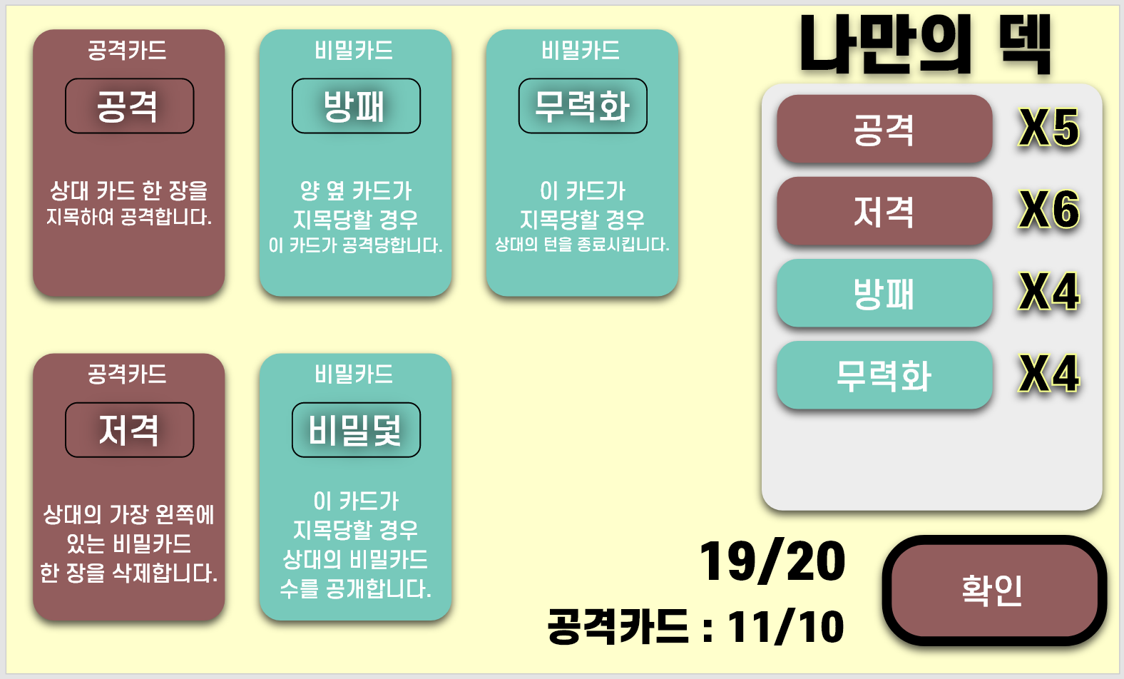
유스케이스명 | 비밀(비밀 덫)카드 제거
개요 | 사용자는 자신의 덱에 비밀(비밀 덫)카드를 제거한다.
관련 액터 | 플레이어1, 플레이어2
선행 조건 | 전체 카드 수가 1 이상이어야 한다.
이벤트 흐름 | 기본 흐름 : 1. '나만의 덱’ 에 방패카드 개수를 1 감소시킨다. 2. 비밀(비밀 덫) 카드 개수가 남아있지 않다면, [비밀 덫]카드 그림을 삭제한다. 3. 전체 카드 개수를 1 감소시킨다. 4. 덱 설정 화면으로 돌아간다.
후행 조건
대안 흐름
비기능적 요구사항

Slide 21
유스케이스명 | 비밀(비밀 덫)카드 그림 제거
개요 | 사용자는 나만의 덱에 (비밀 덫)카드 그림을 제거한다.
관련 액터 | 플레이어1, 플레이어2
선행 조건 | 카드 제거에 의해 나만의 덱의 (비밀 덫)카드의 개수가 0이 된 경우이다.
이벤트 흐름 | 기본 흐름 : 1. (비밀 덫)카드 그림을 삭제한다. 2. 덱 설정 화면으로 돌아간다.
후행 조건
대안 흐름
비기능적 요구사항

Slide 22
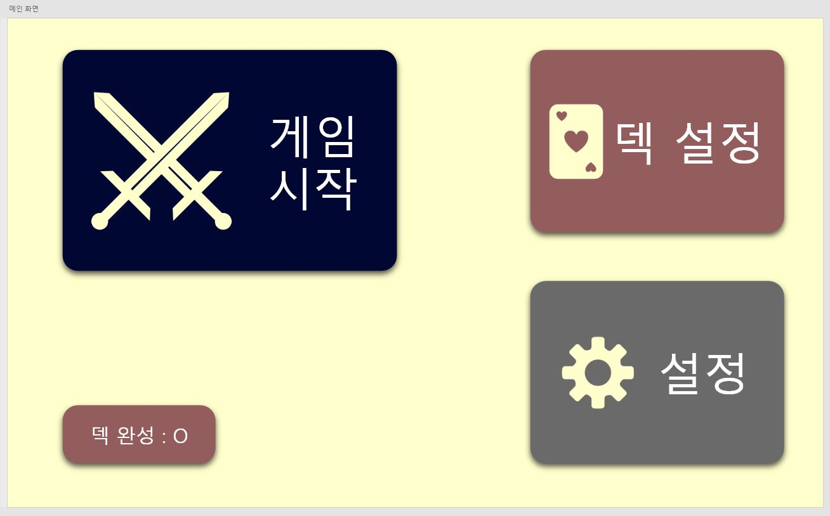
유스케이스명 | 덱 설정 확인
개요 | ‘나만의덱’을 완성시키고 메인화면으로 이동한다.
관련 액터 | 플레이어1, 플레이어2
선행 조건 | 전체 카드개수와 공격 카드개수가 충족되어 ‘나만의 덱’이 완성되어야한다.
이벤트 흐름 | 기본 흐름 : 1. 사용자는 덱 설정화면에서 확인을 터치한다. 2. ‘나만의 덱’에있는 각각의 카드 개수를 플레이어1, 플레이어 2의 기기에서 각각 저장한다. 3. 메인 화면에 있는 덱 완성 여부를 X->O로 바꾸어준다. 4. 덱 설정 화면에서 메인 화면으로 이동한다.
후행 조건
대안 흐름
비기능적 요구사항

Slide 23
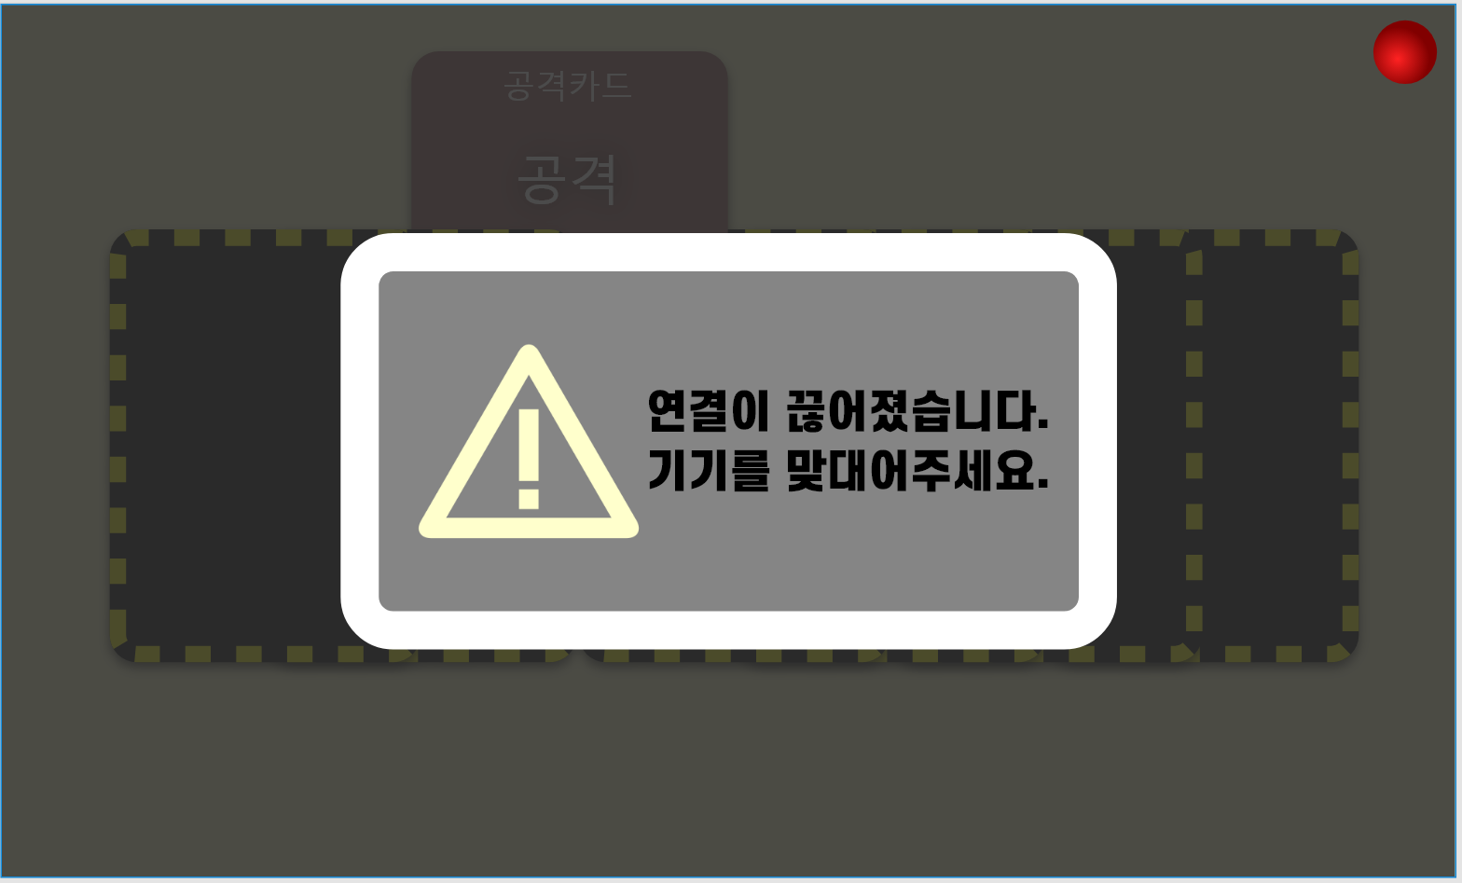
유스케이스명 | 연결 끊김
개요 | 두 기기의 연결이 정보교환 도중에 끊길 경우 재연결까지 대기한다.
관련 액터 | 플레이어1, 플레이어2
선행 조건
이벤트 흐름 | 기본 흐름 : 1. 화면에 ‘아직 작업이 완료되지 않았습니다. 재연결 바랍니다.’ 문구를 출력한다. 2. 기기의 재 접촉 시 정보 교환을 재개한다.
후행 조건
대안 흐름
비기능적 요구사항

Slide 24
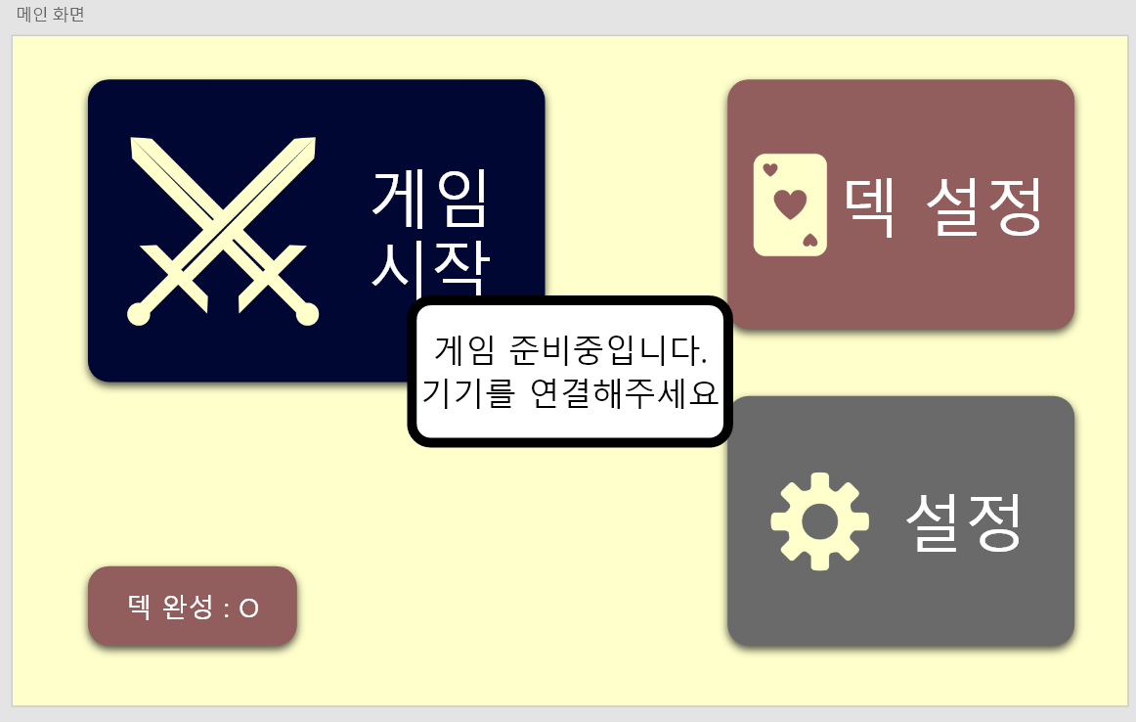
유스케이스명 | 게임 시작 준비
개요 | 두 플레이어가 각각의 덱을 가지고 게임을 시작한다.
관련 액터 | 플레이어1, 플레이어2, 적외선 송수신
선행 조건 | 각각의 덱이 완성되어있어야 한다.
이벤트 흐름 | 기본 흐름 : 1. 상단에 “게임 준비 중입니다. 두 기기를 연결해주세요.” 문구를 출력한다. 2. 접촉이 1초 이상 유지되면 게임 시작 화면으로 넘어간다.
후행 조건
대안 흐름
비기능적 요구사항

Slide 25
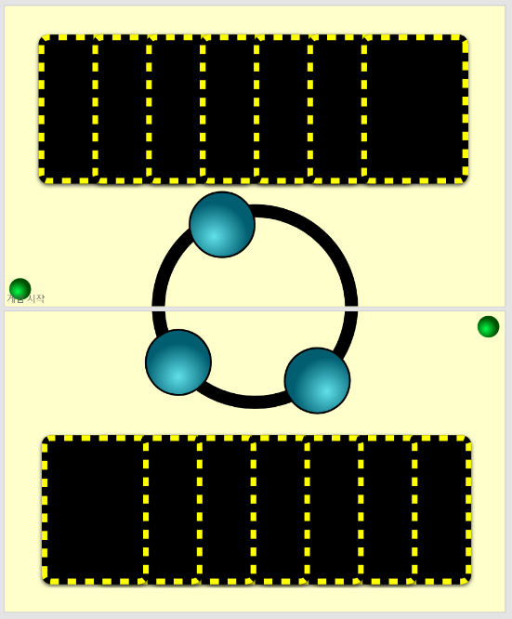
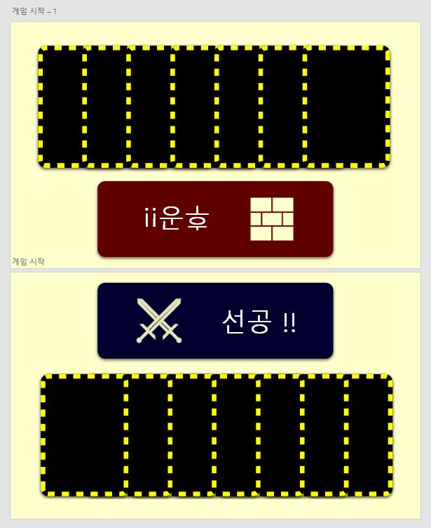
유스케이스명 | 게임 시작
개요 | 기기를 접촉하고 게임을 시작한다.
관련 액터 | 플레이어1, 플레이어2, 적외선 송수신
선행 조건
이벤트 흐름 | 기본 흐름 : 1. 각 기기 화면에 걸쳐서 공이 원형으로 굴러가고, 멈춘 화면의 플레이어가 선공이 된다. 2. 선공인 기기의 화면에는 “선공＂ 문구를 출력하고 후공인 기기의 화면에는 “후공” 문구를 출력한다. 3. 각 플레이어는 심장 카드 2장과 덱에서 받은 시작 드로우 5장 총 7장의 카드를 패에 가지고 공격자는 공격 준비 화면으로, 방어자는 방어 준비 화면으로 넘어간다.
후행 조건
대안 흐름 | 1. 연결을 감지해 게임이 시작되었지만, 선후공을 결정하기 전 연결이 종료되는경우 1-1. 연결 끊김 유스케이스로 넘어간다.
비기능적 요구사항

Slide 26
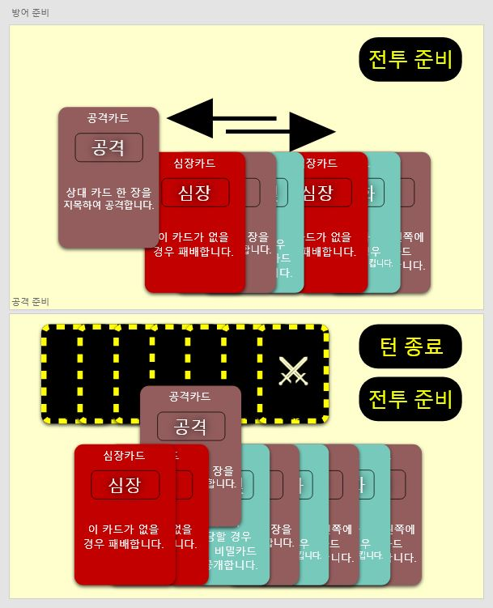
유스케이스명 | 공격 준비
개요 | 기기를 맞붙혀 전투를 하기 전에, 공격 턴인 플레이어가 공격을 준비한다.
관련 액터 | 플레이어1(공격자)
선행 조건 | 선후공이 정해진 후, 기기를 서로 분리한다.
이벤트 흐름 | 기본 흐름 : 1. 플레이어1은 총 2번의 공격을 할 수 있다. 2. 처음 넘어올 때 플레이어는 덱에서 2장의 카드를 드로우 받는다. 3. 플레이어1은 사용할 카드를 선택해 터치한다. 4. 플레이어1은 플레이어2(방어자) 의 몇 번째 카드를 공격할 것인지 선택해 터치한다. 5. 전투 준비를 터치해 공격 전투 준비 화면으로 이동한다. 6. 공격할 의지가 없다면 턴 종료 버튼을 클릭 하고 턴 종료 준비 화면으로 넘어간다.
후행 조건
대안 흐름
비기능적 요구사항

Slide 27
유스케이스명 | 방어 준비
개요 | 기기를 맞붙혀 전투를 하기 전에, 방어턴인 플레이어가 방어를 준비한다.
관련 액터 | 플레이어2(방어자)
선행 조건 | 선후공이 정해진 후, 기기를 서로 분리한다.
이벤트 흐름 | 기본 흐름 : 1.플레이어2는 자신의 패의 위치를 바꾸고 싶다면 바꿀 카드 두 장을 선택해 터치한다. 1-2.패의 위치를 원하는 대로 모두 바꾸었다면, 전투 준비를 터치한다. 2.플레이어2는 자신의 패의 위치를 바꾸지 않고 싶다면 바로 전투 준비를 터치한다.
후행 조건
대안 흐름
비기능적 요구사항

Slide 28
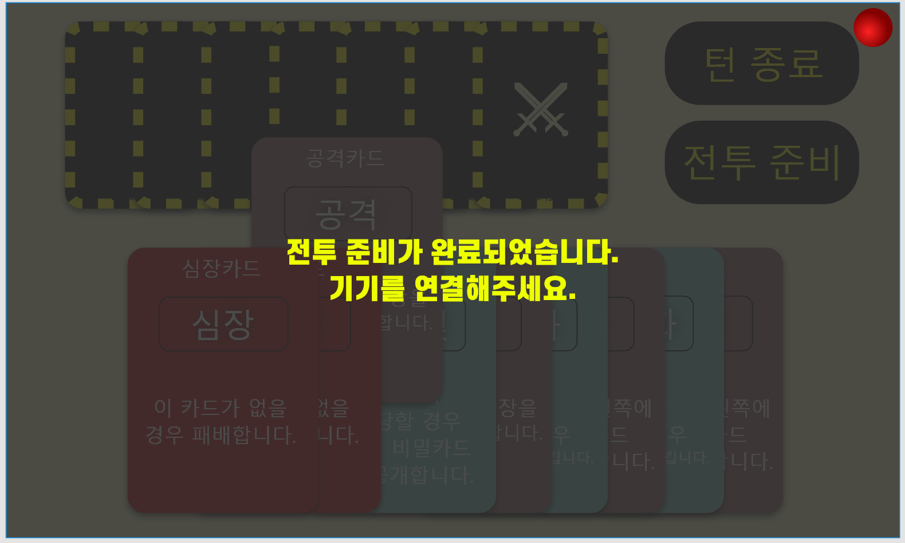
유스케이스명 | 공격 전투 준비
개요 | 공격자가 공격 준비를 완료하고, 기기를 맞붙힐 준비단계이다.
관련 액터 | 플레이어1(공격자)
선행 조건 | 공격 준비에서 공격할 카드가 선택되어야한다.
이벤트 흐름 | 기본 흐름 : 1. 공격 준비에서 전투 준비를 터치한다. 2. 공격 준비에서 선택한 공격 카드와, 상대방의 몇 번째 카드를 공격할 것인지 확정시켜 시스템에 저장한다. 3. 전투 준비가 완료되었음을 LCD에 출력한다.
후행 조건
대안 흐름
비기능적 요구사항

Slide 29
유스케이스명 | 방어 전투 준비
개요 | 방어자가 공격 준비를 완료하고, 기기를 맞붙힐 준비단계이다.
관련 액터 | 플레이어2(방어자)
선행 조건 | 선후공이 정해진 후, 기기를 서로 분리한다.
이벤트 흐름 | 기본 흐름 : 1. 방어 준비에서 전투 준비를 터치한다. 2. 방어 준비에서 섞은 카드 위치를 확정시켜 시스템에 저장한다. 3. 전투 준비가 완료되었음을 LCD에 출력한다.
후행 조건
대안 흐름
비기능적 요구사항

Slide 30
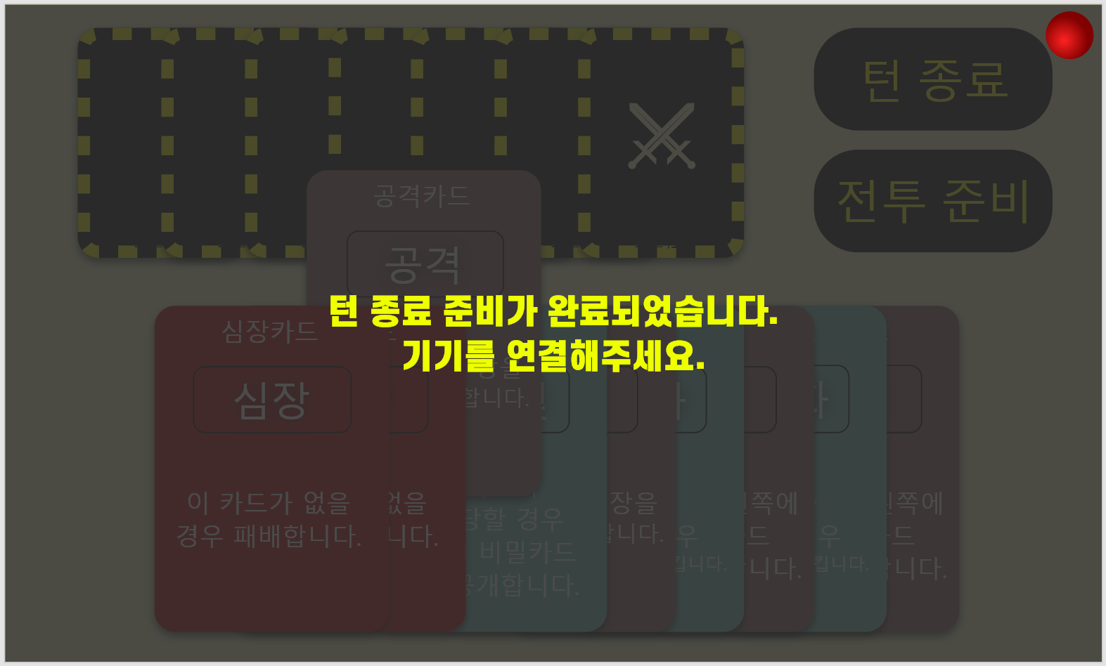
유스케이스명 | 턴 종료 준비
개요 | 공격자가 더 이상 공격할 의지가 없어, 상대방과 공격,수비를 바꾸려 한다.
관련 액터 | 플레이어1(공격자), 플레이어2(방어자), 적외선 송수신
선행 조건
이벤트 흐름 | 기본 흐름 : 1. 플레이어1은 공격 준비에서 턴 종료를 터치한다. 2. 화면 상단에 “턴 종료 준비” 문구가 출력되고 연결을 기다린다.
후행 조건
대안 흐름
비기능적 요구사항

Slide 31
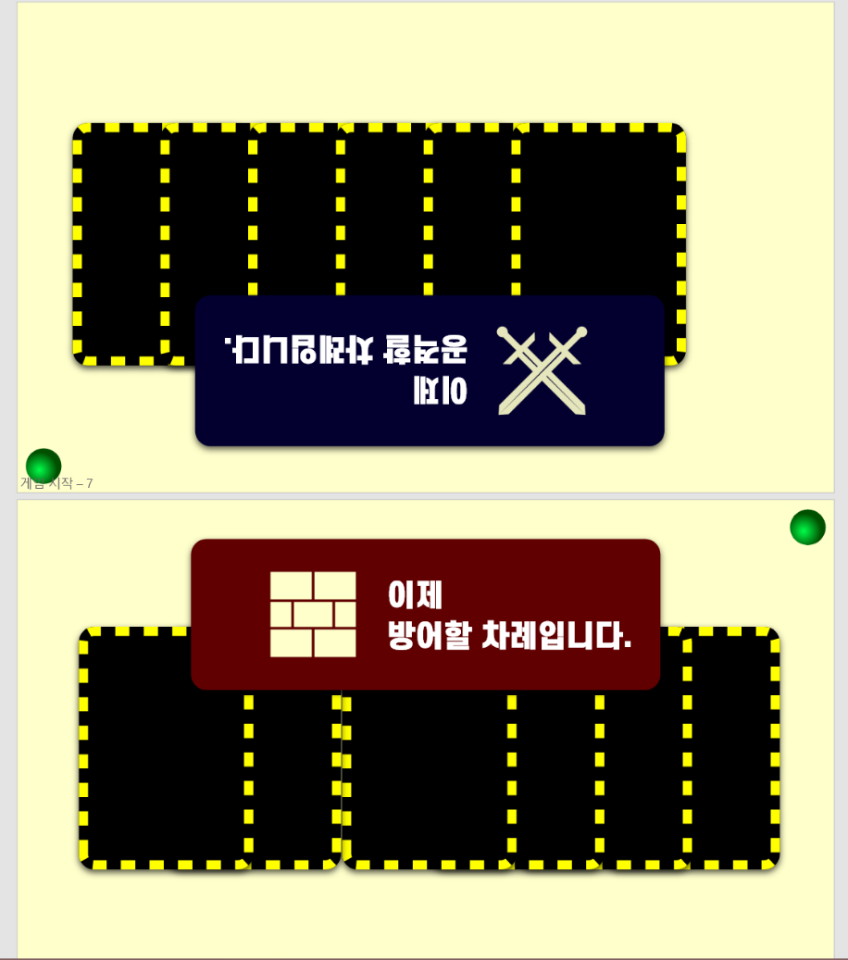
유스케이스명 | 턴 종료
개요 | 상대방과 공격,수비를 바꾼다.
관련 액터 | 플레이어1(공격자), 플레이어2(방어자), 적외선 송수신
선행 조건 | 공격자는 턴 종료 준비 상태, 방어자는 방어 전투 준비 상태에서 연결이 보장된 상태여야한다.
이벤트 흐름 | 기본 흐름 : 1. 플레이어1과 플레이어2는 현재 서로의 패를 가지고 공격과 방어를 교대한다.
후행 조건
대안 흐름
비기능적 요구사항

Slide 32
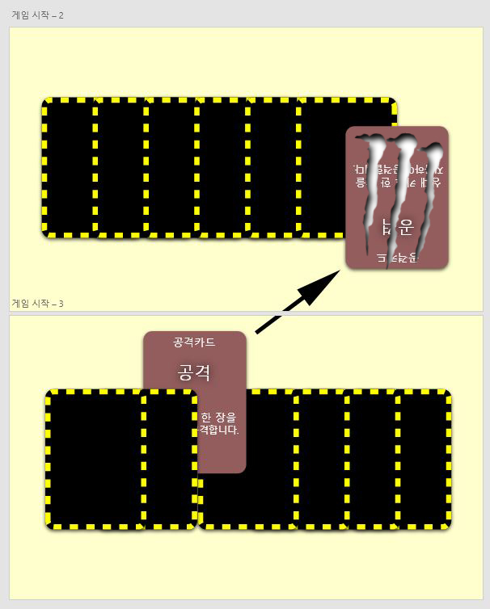
유스케이스명 | 전투
개요 | 게임의 공격과 방어가 이루어진다.
관련 액터 | 플레이어1(공격자), 플레이어2(방어자), 적외선 송수신
선행 조건 | 플레이어1, 플레이어2는 전투 준비가 완료되어, 서로의 기기를 맞붙힌다.
이벤트 흐름 | 기본 흐름 : 1. 플레이어1이 공격 카드를 사용한 경우 흐름1, 저격 카드를 사용한 경우 흐름2로 간다. 2. 플레이어1의 공격 가능 횟수를 1 감소시킨다. 흐름 1(공격 카드를 사용한 경우): 1. 서버(플레이어 1)에서 방어자의 공격 받은 카드를 확인한다. 1-1. 해당 카드 옆에 비밀[방패]가 있을 경우 1-1-1. 공격받은 카드의 옆에 비밀[방패]가 1장 존재할 경우 삭제되지 않고 옆에 있는 비밀[방패]가 삭제된다. 1-1-2. 공격받은 카드의 양 옆이 모두 비밀[방패]일 경우 오른쪽 비밀[방패]가 삭제된다. 1-2. 해당 카드 옆에 비밀[방패]가 없을 경우 1-2-1. 공격 받은 카드가 심장카드면 해당 카드를 삭제한다. 1-2-2. 공격 받은 카드가 공격 카드면 해당 카드를 삭제한다. 1-2-3. 공격 받은 카드가 비밀 카드면 그 카드를 삭제하고 비밀 카드의 효과를 발동한다. 1-2-3-1. 비밀 카드가 비밀[무력화]이라면 공격자의 공격 가능 횟수를 0으로 만든다. 1-2-3-2. 비밀 카드가 비밀[비밀 덫]이라면 현재 상대방의 비밀 카드가 몇 장인지 LCD에 출력한다. 흐름 2(저격 카드를 사용한 경우): 1. 서버에서 방어자의 패에 비밀카드가 존재하는지 확인한다. 1-1. 방어자의 패에 비밀카드가 존재할 경우 1-1-1. 비밀카드가 한 장만 존재할 경우 그 카드를 삭제한다. 1-1-2. 비밀카드가 여러 장 존재할 경우 가장 왼쪽의 비밀카드를 삭제한다. 1-2. 방어자의 패에 비밀카드가 존재하지 않을 경우 1-2-1. 아무 일도 일어나지 않는다. 3. 전투가 끝나면 서로의 기기 접촉을 분리하고 공격자는 공격 준비 화면, 방어자는 방어 준비 화면으로 돌아간다.
후행 조건
대안 흐름
비기능적 요구사항

Slide 33
유스케이스명 | 전투 장면
개요 | 전투가 진행될 때, 싸움을 묘사한다.
관련 액터 | 적외선 송수신
선행 조건 | 전투가 진행되고있다.
이벤트 흐름 | 기본 흐름: 1. 공격자의 공격 카드와 방어자의 공격 받는 카드를 앞면표시로 바꾼다. 2. 칼을 든 기사가 방어자의 카드를 공격하려 하는 영상이 나온다. 3. 방어자의 공격 받은 카드를 확인 한 후 그에 따른 영상이 나온다. 3-1. 공격 받은 카드가 심장카드면 공격자의 공격에 의해 하트가 반토막나는 영상이 나온다. 3-2. 공격 받은 카드가 공격 카드면 공격자의 공격에 의해 방어자의 공격 카드가 반으로 잘리는 영상이 나온다. 3-3. 공격 받은 카드가 비밀 카드면 비밀 카드의 영상이 나온다. 3-3-1. 비밀 카드가 무력화 덫이라면 공격자가 칼을 떨어뜨리고 무릎 꿇는 영상이 나온다. 3-3-2. 비밀 카드가 비밀 덫이라면 기사가 카드를 반으로 베었을 때 베인 카드에서 독 안개가 발생하는 영상이 나온다.
후행 조건
대안 흐름 | 1. 전투 장면 도중에 연결이 끊기는 경우 1-1. 연결 끊김 유스케이스로 넘어간다.
비기능적 요구사항

